Slide 1

개인 퍼블리싱 프로젝트 · 2025.03
풀무원 쇼핑몰
퍼블리싱
JSON 데이터 기반 커머스 UI 구현
조은정 · YOMNIVERSE
#Pulmuone · HTML5 · CSS3 · JavaScript · JSON · GitHub Pages

Slide 2
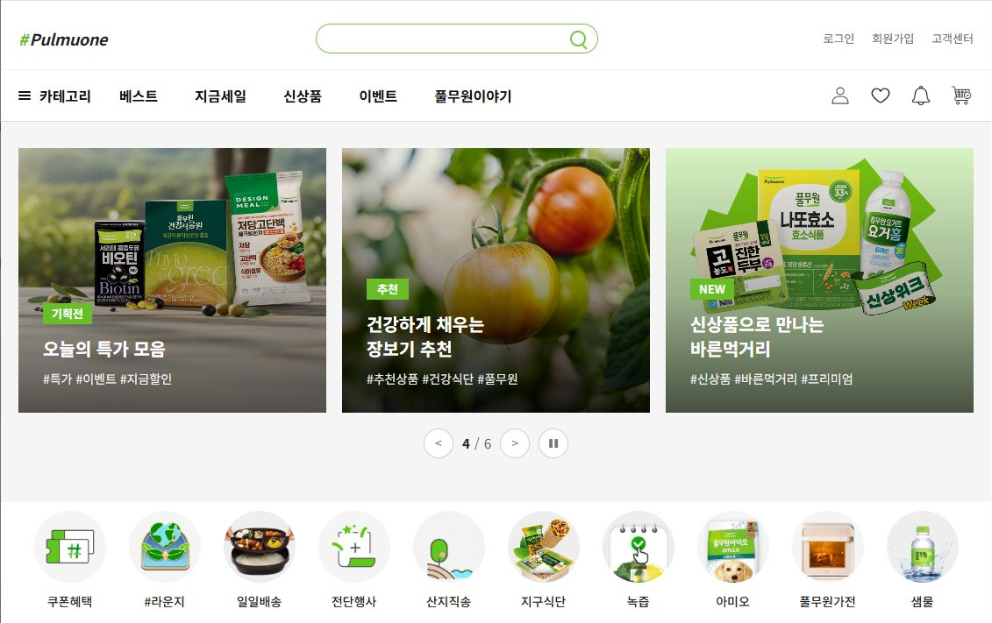
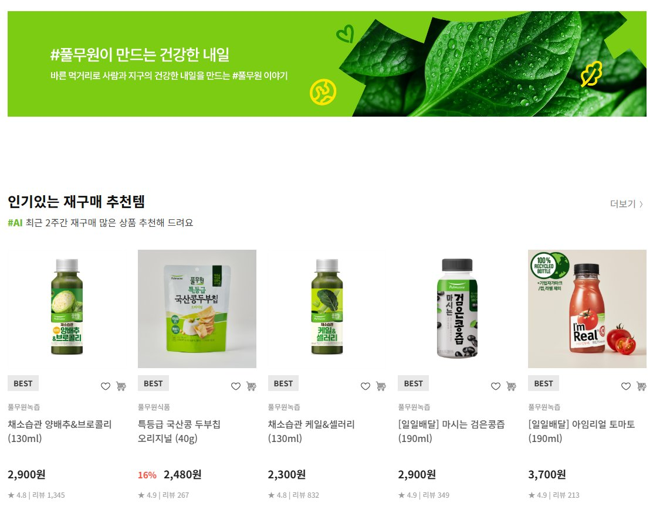
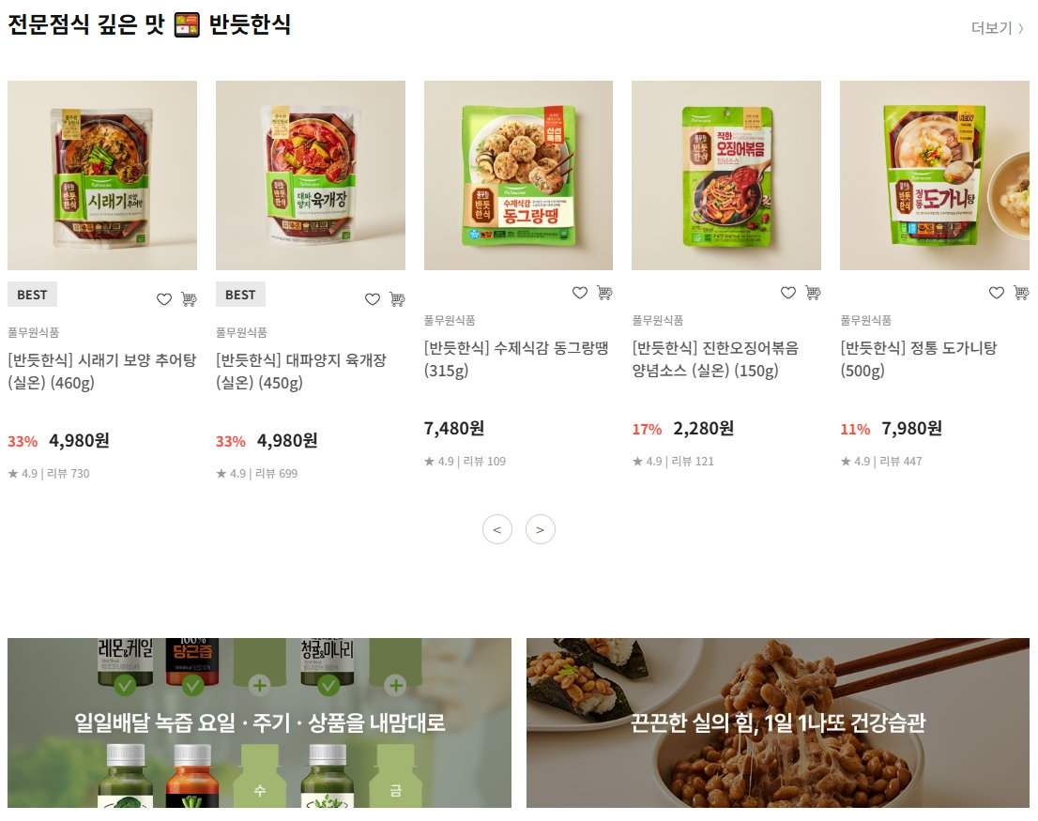
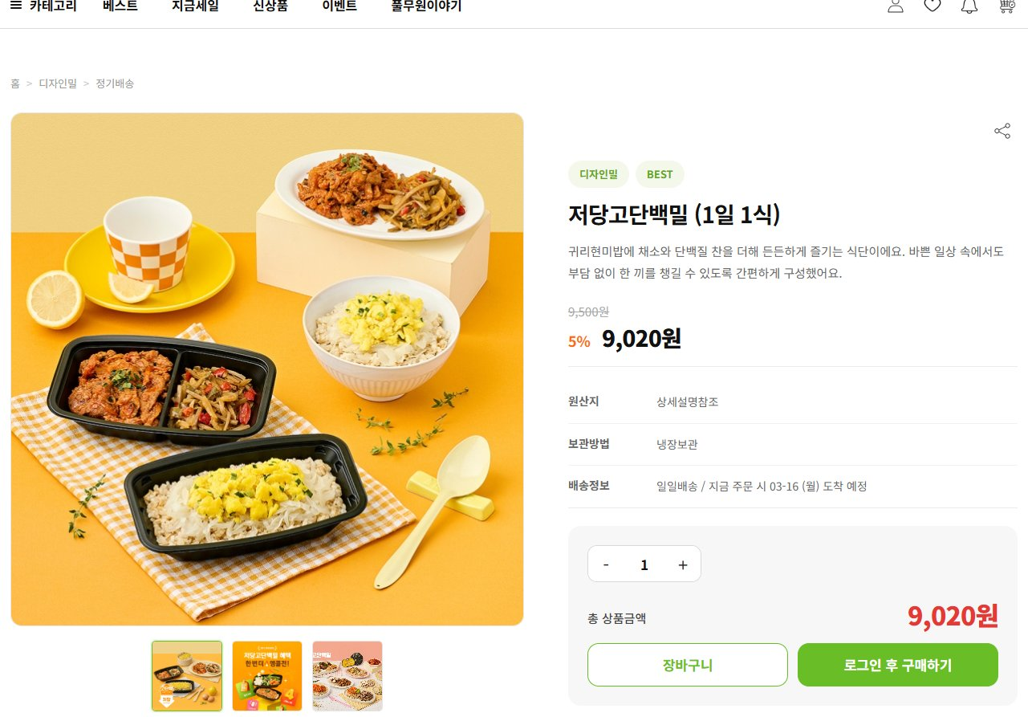
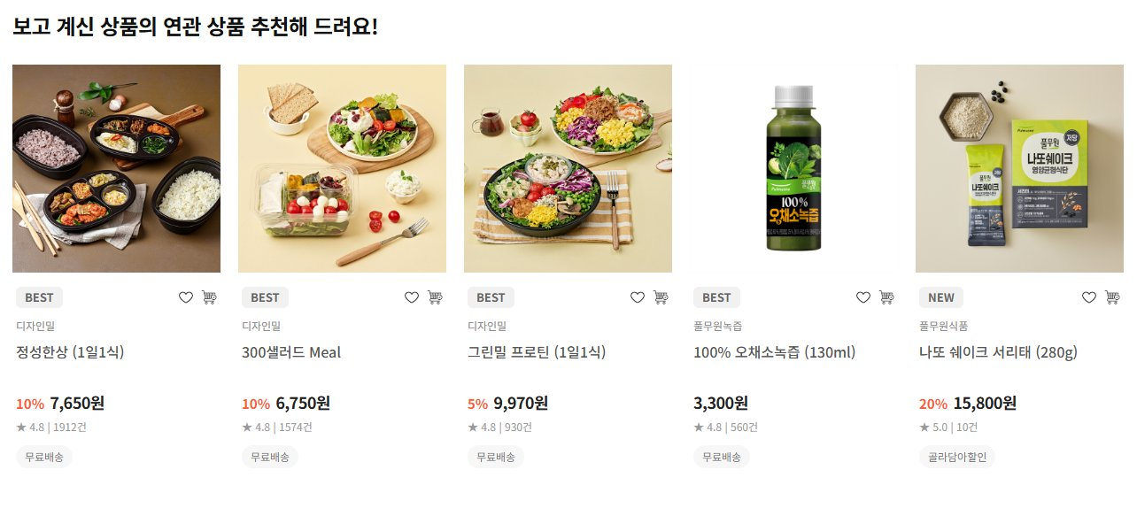
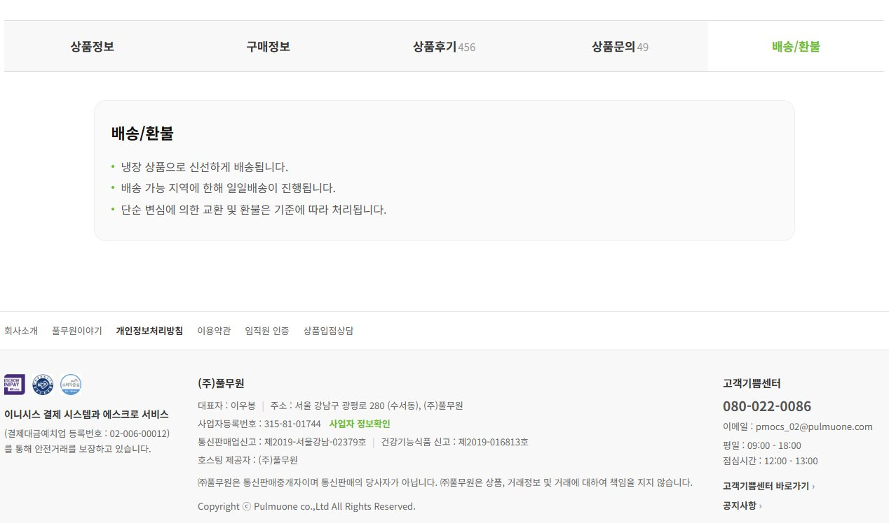
Project Overview
01
프로젝트명
풀무원 쇼핑몰 퍼블리싱
유형
개인 퍼블리싱 프로젝트
개발 기간
2025년 3월
기술 스택
HTML5 · CSS3 · JavaScript
데이터
JSON 파일 기반 상품 데이터
배포
GitHub Pages

Slide 3
Project Position
02
이 프로젝트의 학습 목적과 범위
HTML / CSS / JavaScript 기초를 실제 커머스 사이트 구조를 통해 학습한 첫 번째 개인 퍼블리싱 프로젝트
01
02
03
JavaScript로 첫 동적 렌더링 구현
실제 커머스 6개 섹션 분석·재현
섹션별 JSON 연동, 상품 카드 동적 생성
기초 학습을 위해 시작한 첫 퍼블리싱
JavaScript로 상품 카드를 동적 생성하는
첫 번째 경험
풀무원 쇼핑몰의 주요 섹션을 직접 분석
구조·레이아웃·UI 패턴을 파악하고
실제 화면 수준으로 재현
섹션별 JSON 파일로 상품 데이터를 분리
forEach 반복으로 카드 UI 동적 생성
데이터 수정 = 화면 자동 반영

Slide 4
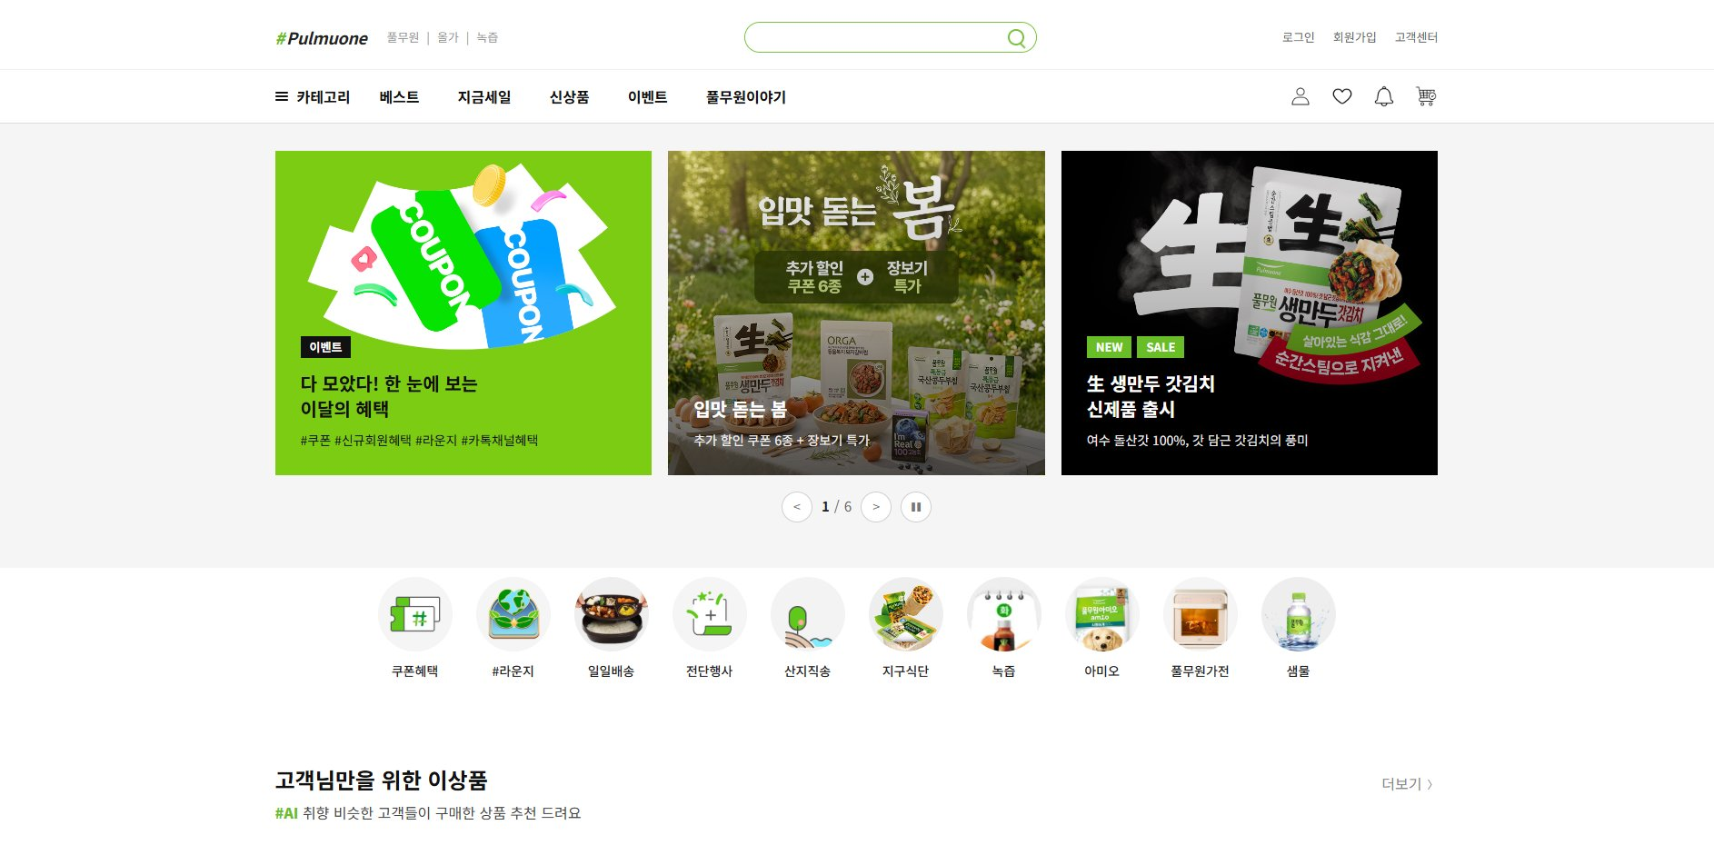
Reference Analysis
03
실제 풀무원 쇼핑몰 구조를 분석하여 구현 범위를 정의
헤더 / 내비게이션
로고·검색창·카테고리 메뉴·아이콘 구조
메인 슬라이더 배너
6개 슬라이드 + 이전/다음 + 자동재생
퀵메뉴 아이콘 그리드
10개 카테고리 이미지+텍스트 반복 레이아웃
AI 추천 상품 섹션
상품 카드 5개 + 페이지네이션 구조
브랜드별 상품 영역
브랜드 탭 + 상품 그리드 + 배너 배치
상품 상세 페이지
이미지 갤러리·가격·수량 선택·구매 버튼
배포 링크: ebj0925-cyber.github.io/0311_2

Slide 5
Goal
04
이 프로젝트를 통해 학습한 3가지 핵심 목표
01
02
03
HTML / CSS
마크업 & 레이아웃
JavaScript +
JSON 데이터 렌더링
반응형
레이아웃
reset/common/layout/페이지별 CSS 분리
JSON 파일로 상품 데이터 관리
768/1024px breakpoint 기준 설계
box-sizing·overflow·margin 직접 제어
template literal로 HTML 문자열 생성
상품 카드 1~3열 자동 전환
Flexbox & Grid 기반 상품 카드 레이아웃
forEach 반복으로 카드 동적 렌더링
슬라이더 visibleCount 화면 너비 연동

Slide 6
Information Architecture
05
index.html — 메인 쇼핑몰
데이터 흐름
메인 슬라이더
퀵메뉴
AI 추천
세일·신상
브랜드
json/ 폴더
1
상품 데이터 JSON 파일
slider.json
quick_menu.json
01_recommend.json
섹션별 JSON
08_brand.json
↓
sub.html — 상품 상세 페이지
js/ fetch
2
섹션별 JS가 데이터 로드
대표 이미지
가격/옵션
수량 계산
추천 상품
상세 탭
썸네일 갤러리
sub.json 로드
qty × 단가
하단 카드
정보·배송
↓
forEach
3
template literal로 카드 생성
↓
innerHTML
4
DOM에 삽입 · 화면 완성

Slide 7
기술 스택
06
풀무원 쇼핑몰 퍼블리싱에 사용된 기술
HTML5
CSS3
JS + JSON
8개 섹션별 HTML 파일 분리
reset / common / layout / 페이지별 분리
fetch API 기반 JSON 데이터 로딩
시맨틱 태그 구조 설계
Flexbox & Grid 상품 카드 레이아웃
forEach + template literal 카드 렌더링
template literal 기반 마크업 렌더링
@media 768/1024px 반응형 3단계 대응
setInterval 슬라이더 자동재생 구현
index.html / sub.html 페이지 구성
box-sizing · overflow · margin 직접 제어
이벤트 핸들링 · DOM 조작

Slide 8
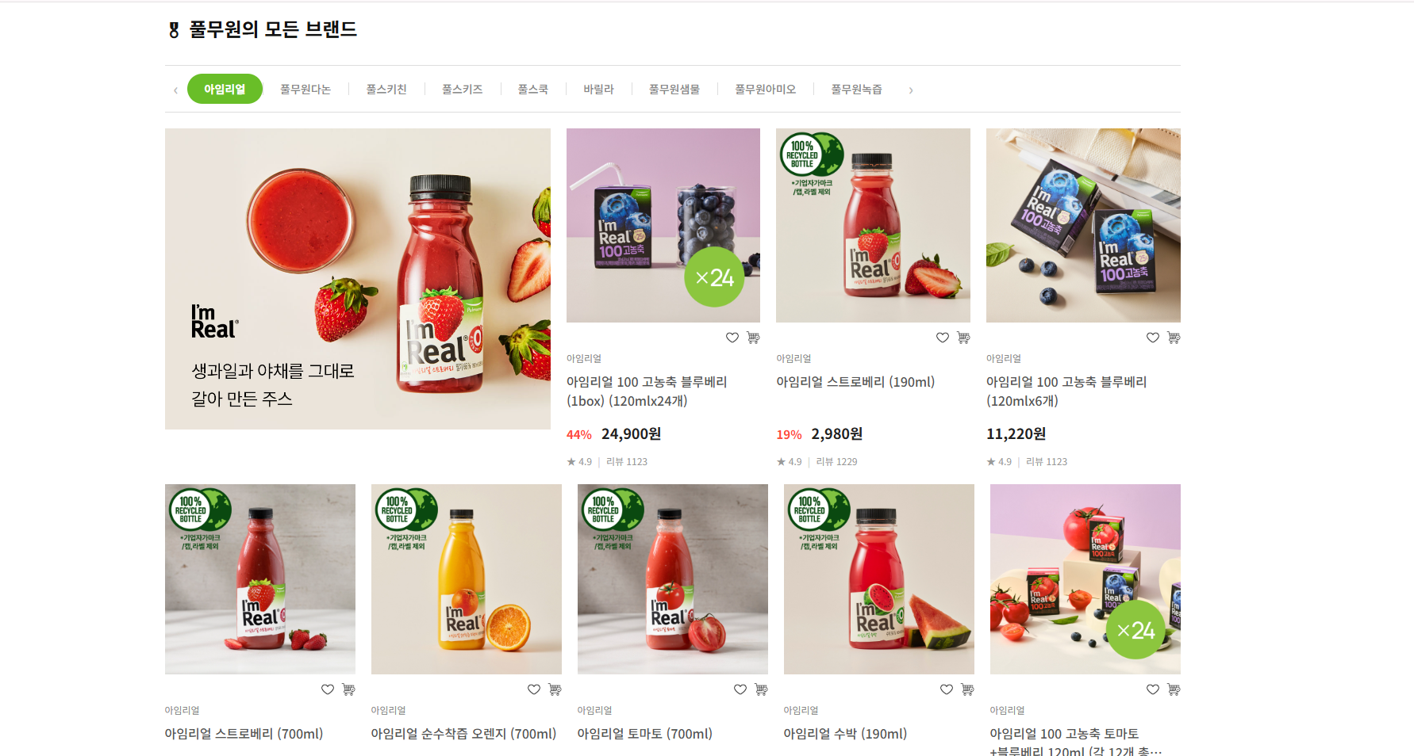
주요 기능
07
구현한 6가지 핵심 기능
1
메인 슬라이더 배너
JSON 데이터 기반 자동재생 슬라이더 구현
2
AI 추천 상품 섹션
취향/재구매 기반 UI 구조 설계
3
카테고리 탭 내비게이션
베스트·세일·신상품·이벤트 탭 구성
4
브랜드별 상품 섹션
브랜드 탭 UI + 대표 브랜드 상품 그리드
5
상품 상세 페이지
이미지 갤러리·가격·옵션 선택 UI
6
수량 변경 & 총액 계산
실시간 단가 × 수량 계산 · 총액 반영

Slide 9
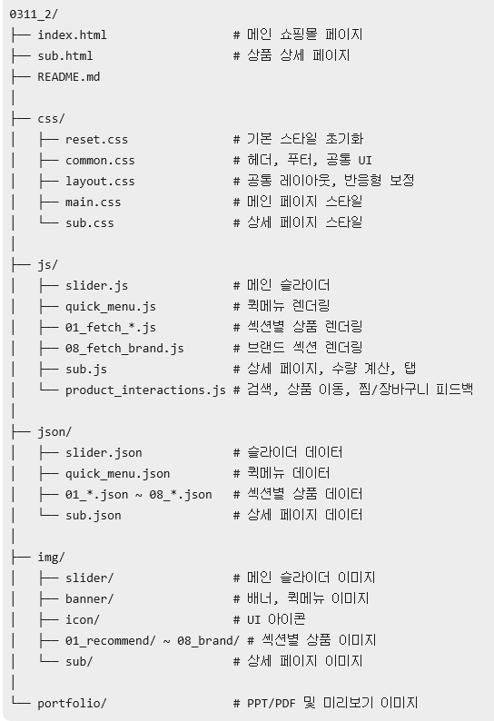
폴더 구조
08
project root / 0311_2
역할별로 분리된 파일 구조
css/
reset · common · layout · main / sub 스타일 분리
js/
fetch 렌더링 · 슬라이더 · 상세 · 공통 인터랙션
json/
섹션별 상품 데이터 분리
img/
슬라이더 · 배너 · 상품 · 아이콘 에셋
portfolio/
PPT/PDF 및 미리보기 자료

Slide 10
Main Page
09
메인 쇼핑몰 화면 구성 — index.html
01
Header / 검색
검색창과 카테고리 메뉴를 상단에 배치해
쇼핑몰 탐색 구조를 구성
02
Main Slider
슬라이더 배너를 JSON 데이터 기반으로
순차적으로 노출 · 자동재생 구현
03
Quick Menu
주요 카테고리에 빠르게 접근할 수 있도록
아이콘+텍스트 퀵메뉴 구성

Slide 11
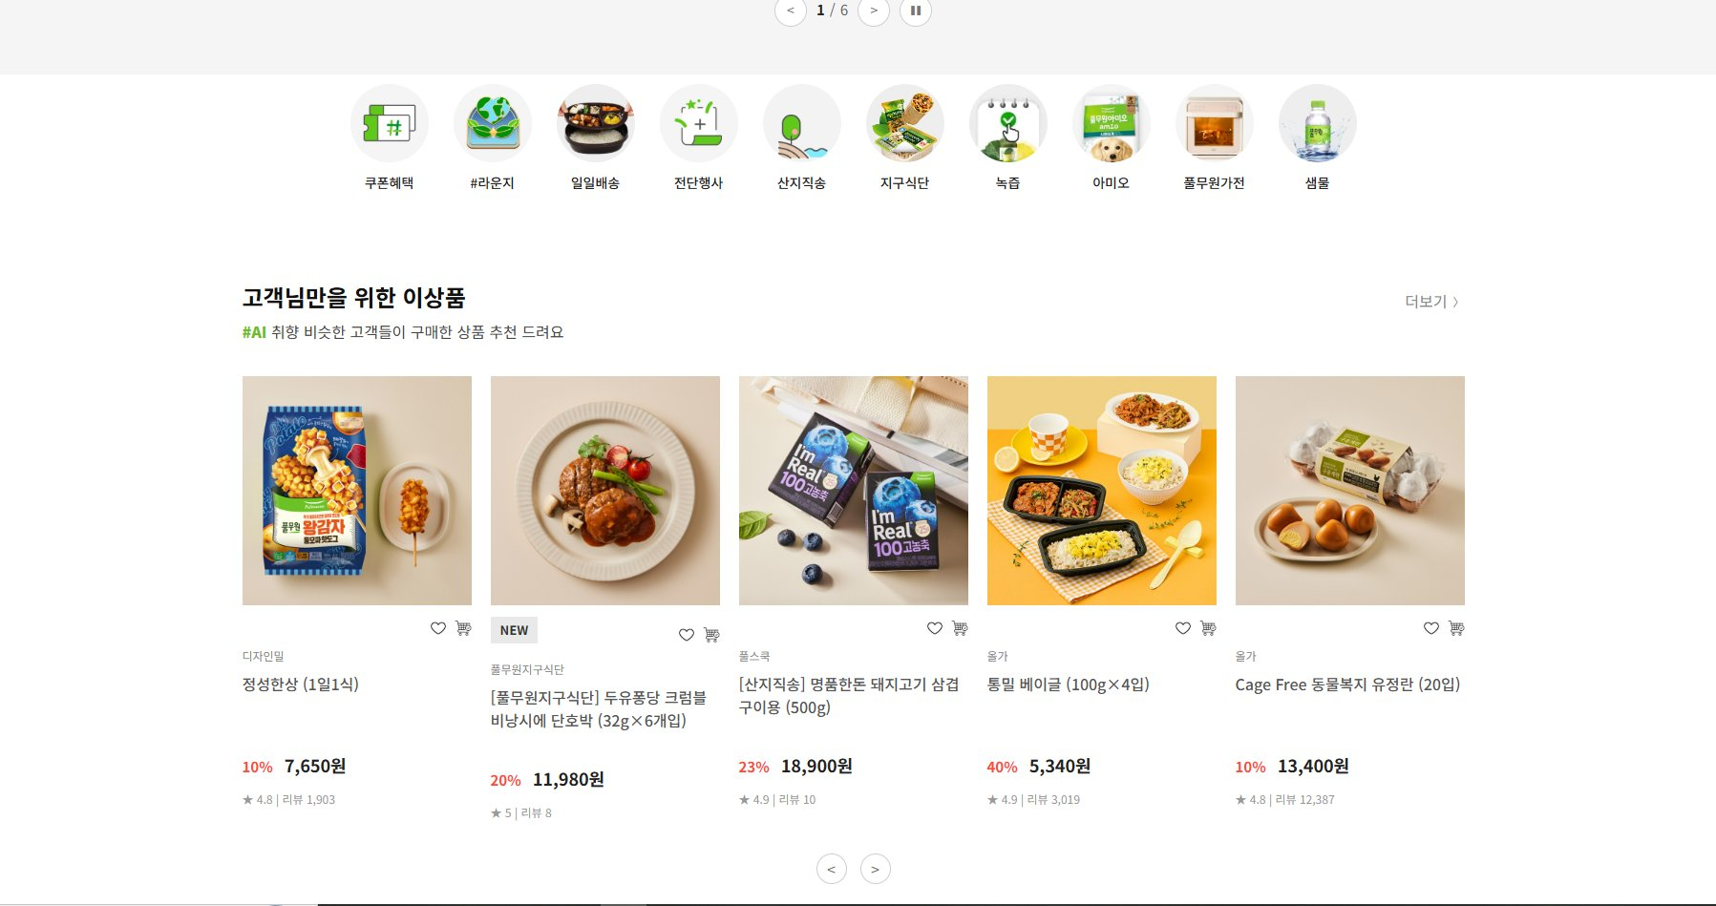
Product Recommendation
10
AI 추천 상품 섹션 — 고객님만을 위한 이상품
01
상품 카드 반복 렌더링
JSON 상품 데이터를 카드 UI로 출력
같은 구조를 forEach로 반복 생성
02
가격 / 리뷰 정보
상품명·할인율·가격·리뷰 수를
커머스 정보 구조에 맞게 배치
03
찜 / 장바구니 아이콘
실제 쇼핑몰 UI 패턴을 반영한
찜 활성 상태·장바구니 토스트 피드백 구현

Slide 12

Brand Section
11
풀무원의 모든 브랜드 — 브랜드 탭 + 상품 그리드
01
브랜드 탭
아임리얼 등 브랜드별로
상품 영역을 탭으로 구분
02
상품 카드 그리드
대표 브랜드 상품을 그리드 레이아웃으로
구성·반복 렌더링
03
브랜드 대표 배너
브랜드 이미지와 설명을 상단에 배치해
브랜드 무드를 시각적으로 전달

Slide 13
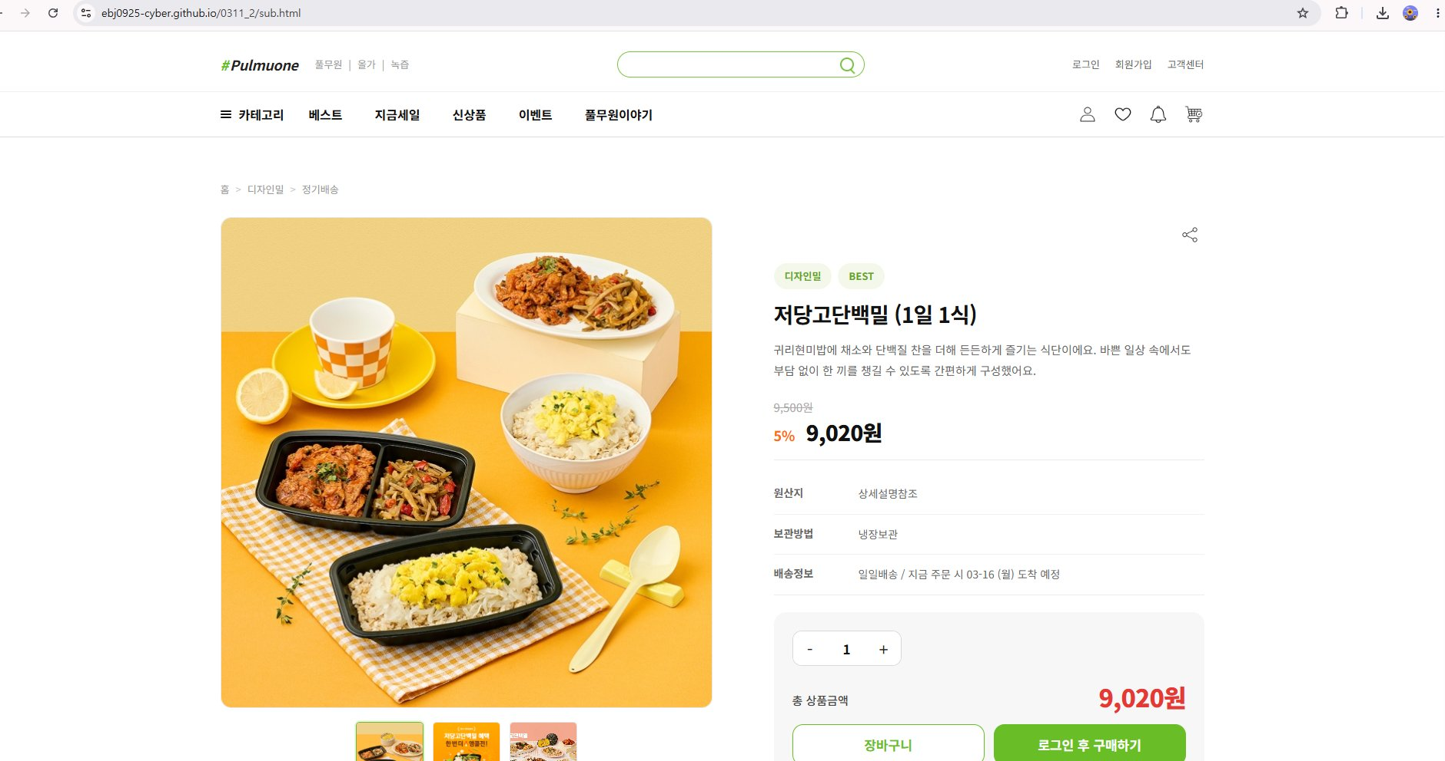
Product Detail Page
12
상품 상세 페이지 — sub.html
01
상품 대표 이미지
상세 페이지 핵심 시각 정보로
메인 이미지 + 썸네일 갤러리 구성
02
상품 정보 영역
상품명·가격·원산지·배송정보를
sub.json 데이터로 동적 렌더링
03
구매 CTA
장바구니 / 로그인 후 구매하기 버튼을
가격 정보 하단에 명확히 배치

Slide 14
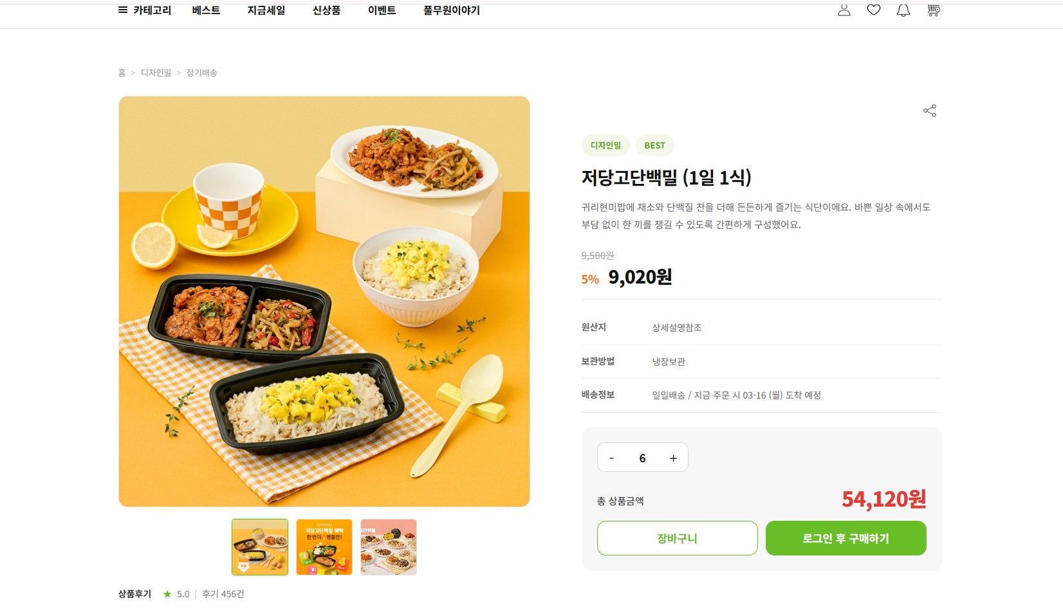
Quantity & Total Price
13
수량 변경 → 총액 자동 계산 기능
01
수량 변경
+ / - 버튼 클릭으로 개수 조절
최솟값 1 미만은 감소 차단
02
총액 자동 계산
수량 × 단가를 실시간으로 계산해
총 상품금액에 즉시 반영
03
구매 버튼
계산된 금액과 함께 장바구니·구매 버튼으로
구매 흐름을 자연스럽게 연결

Slide 15
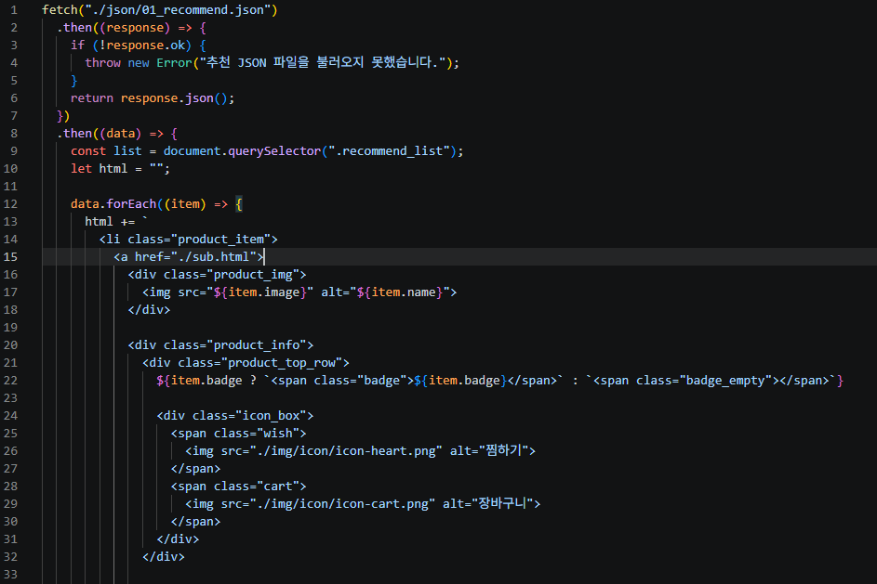
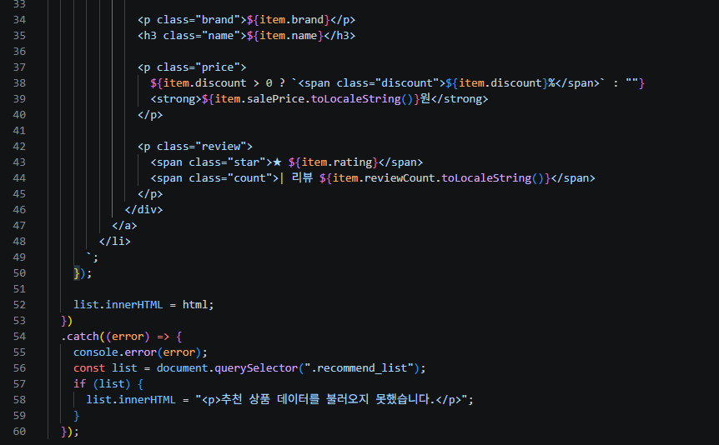
Code Decision 01 — JSON 데이터 기반 상품 렌더링
14
js/01_fetch_recommend.js
01
상품 데이터와 HTML 분리
상품 정보는 JSON에, 화면 구조는 JS로
완전히 분리해 역할을 명확히 구분
02
같은 카드 구조 반복 출력
forEach + template literal로
동일 UI를 데이터 개수만큼 생성
03
데이터 수정 = 화면 수정
JSON만 수정하면 화면에
자동 반영되는 유지보수 구조

Slide 16
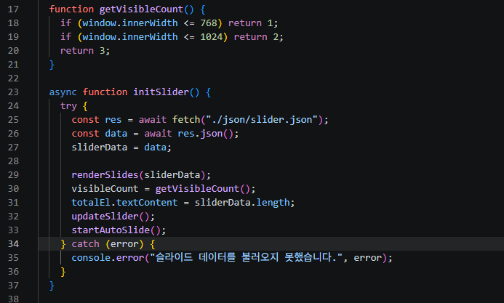
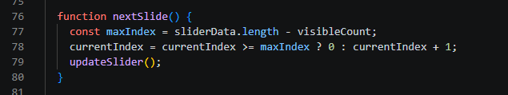
Code Decision 02 — 메인 슬라이더 구현
15
js/slider.js
동작 흐름
JSON 로드
→
슬라이드 생성
→
자동재생
01
반응형 슬라이더
화면 너비에 따라 1·2·3개 표시
getVisibleCount()로 실시간 전환
02
async/await 초기화
JSON fetch 완료 후 DOM 생성 보장
데이터 없이 렌더링 방지
03
자동재생 제어
setInterval 3초 자동 전환
재생/정지 버튼으로 사용자 제어
"정적 배너가 아닌 데이터 기반 자동 슬라이더로 구현"

Slide 17
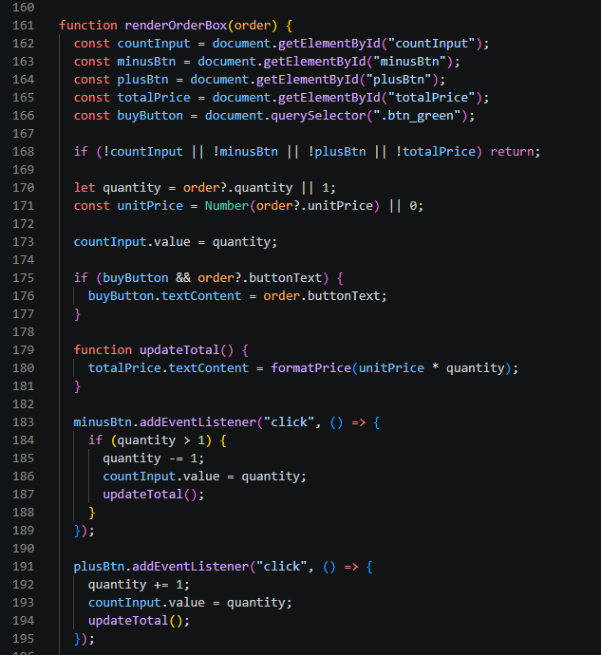
Code Decision 03 — 상품 상세 수량 · 총액 계산
16
js/sub.js — renderOrderBox()// 수량 변경 → 총액 자동 계산
01
수량 변경
minusBtn / plusBtn 이벤트
→ quantity 증감 후 updateTotal 호출
02
총액 자동 계산
unitPrice × quantity를 실시간 계산
formatPrice()로 천단위 콤마 처리
03
최솟값 제어
수량이 1 미만으로 내려가지 않도록
if (quantity > 1) 조건 체크

Slide 18
Retrospective
18
이 프로젝트를 통해 배운 것들
반복 UI와 클릭 피드백은 공통 모듈로 관리하면 쉽다
01
상품 캐러셀, 검색, 탭, 찜/장바구니 피드백을 product_interactions.js로 묶어 관리했습니다. 동적으로 생성되는 카드에도 같은 이벤트가 적용되도록 공통 이벤트 구조의 장점을 체감했습니다.
CSS는 역할별로 나누면 수정이 훨씬 쉬워진다
02
처음에는 모든 스타일을 한 파일에 작성했지만, 어떤 속성이 어디에 있는지 찾기 어려웠습니다. reset / common / layout / 페이지별로 분리한 이후 원하는 스타일을 빠르게 수정할 수 있었습니다.
반응형은 단순 축소가 아니라 재배치 전략이다
03
처음에는 width만 줄이면 자동으로 대응될 거라고 생각했습니다. 실제로는 상품 열 수, 이미지 비율, 여백이 각각 별도로 설계되어야 함을 미디어쿼리를 적용하면서 배웠습니다.

Slide 19
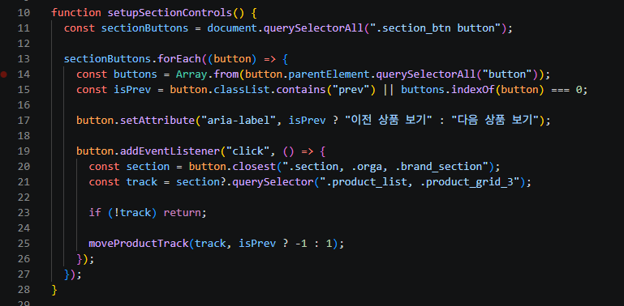
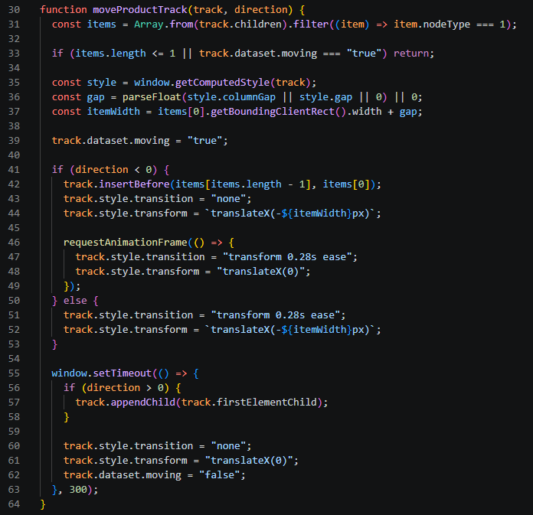
Code Decision 04 — 공통 인터랙션 모듈
19
js/product_interactions.js
01
공통 모듈 분리
캐러셀 < > 버튼 로직을 setupSectionControls()로 공통화해 모든 섹션에서 재사용
02
동적 카드 이벤트
JSON으로 렌더된 카드에도 MutationObserver로 이벤트 자동 적용
03
공통 토스트 피드백
찜·장바구니 클릭 피드백을 단일 토스트 함수로 통일해 일관된 UX 제공

Slide 20
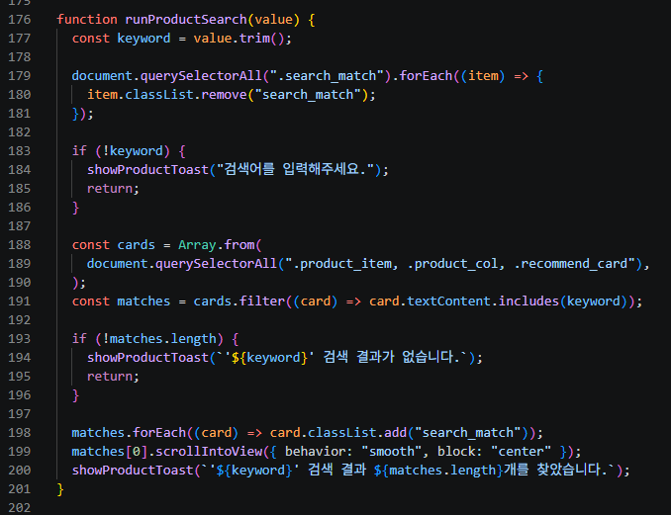
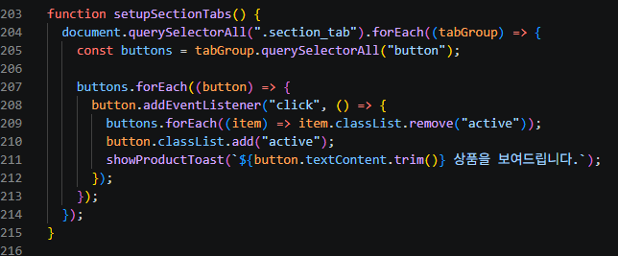
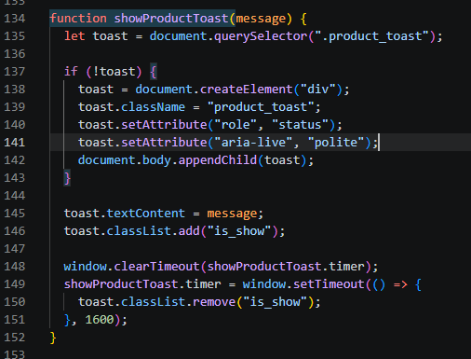
Code Decision 05 — 검색 · 탭 · 헤더 피드백
20
js/product_interactions.js
01
검색 매칭 & 스크롤
상품명과 키워드 매칭 후 첫 결과 카드로 자동 스크롤, 해당 카드 강조 표시
02
탭 active 전환
탭 클릭 시 active 클래스 교체로 선택 상태를 시각적으로 피드백
03
헤더 버튼 토스트
로그인·장바구니·구매 버튼에 시연용 토스트 메시지 제공

Slide 21
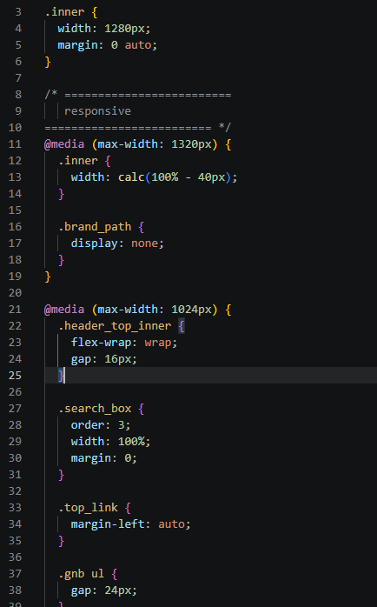
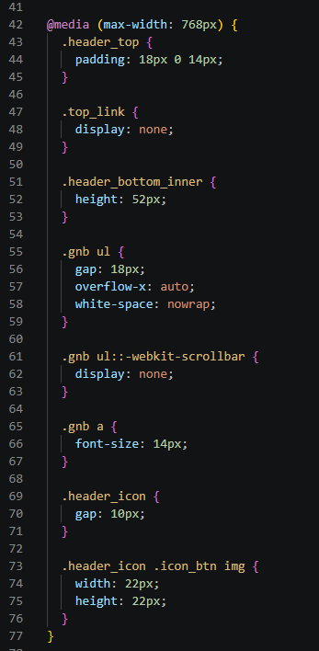
Code Decision 06 — 반응형 레이아웃 보정
21
css/layout.css
01
CSS 선언 순서 수정
.inner 기본 선언이 미디어쿼리 아래 있어 반응형이 덮이는 버그 발견 후 선언 위치를 이동
02
상품 카드 열 수 전환
1024px/768px 기준으로 2열→1열 자동 전환, calc()로 정확한 너비 계산
03
모바일 레이아웃 안정화
padding 보정으로 가로 스크롤·레이아웃 깨짐 제거

Slide 22
GitHub Pages / 배포 대응
22
정적 프로젝트를 GitHub에 연결하고 실제 URL로 배포
01
Git 저장소 초기화
02
GitHub Pages 설정
03
배포 확인
다운로드 폴더를 Git 저장소로 초기화
origin/main 기준으로 변경분만 커밋
커밋 메시지: Add portfolio interactions
Settings → Pages → Source: main
정적 웹 프로젝트로 즉시 배포 가능
Live Server(로컬)와 배포 URL 구분
ebj0925-cyber.github.io/0311_2
브라우저에서 전체 기능 검증
GitHub Pages에서 JSON fetch 정상 동작 확인
정적 HTML/CSS/JS 프로젝트를 GitHub Pages로 배포해 실제 URL에서 동작하는 포트폴리오로 완성했습니다.

Slide 23
개선 예정
23
이 프로젝트에서 다음으로 발전시킬 6가지 방향
01
브랜드 탭별 실제 데이터 확장
02
상품 검색 결과 페이지 분리
아임리얼 등 각 브랜드 탭에 실제 상품 데이터 추가
검색 결과를 별도 search.html 페이지로 분리 구성
03
장바구니 페이지 구현
04
로그인 / 회원가입 페이지
cart.html 페이지에서 담은 상품 목록·수량·총액 관리
login.html + 폼 유효성 검사 JavaScript 구현
05
로컬 JSON → 서버 API 전환
06
접근성 개선
fetch 대상을 실제 REST API로 교체해 동적 데이터 대응
실제 button 마크업 적용, aria-label·aria-expanded 상태 고도화

Slide 24
풀무원 쇼핑몰 퍼블리싱
조은정 · YOMNIVERSE · 2025.03
GitHub
ebj0925-cyber.github.io/0311_2
Repository
github.com/ebj0925-cyber/0311_2
정적 쇼핑몰 클론에서 끝내지 않고, JSON 렌더링 · 반응형 · 검색 · 탭 · 토스트 피드백까지 보강해 커머스 UI로 완성했습니다.

